Slide 1






Get Logged in
1) Open Google Chrome
2) Sign into your account
3) Go to LMS and open course
4) Go to typing.com

Slide 2




Typing Test
We will see how much our typing has improved from the start of the year.
To do this we will complete a typing test!
Remember to use all of your fingers when typing

Slide 3



Let's share your scores

Slide 4
Typing Practice
Based on your score last week complete the typing activities.
WPM < 20 = Beginner
WPM 20 - 30 = Intermediate
WPM > 30 = Advanced

Slide 5






Unit 6.4 Digital Resilience

Slide 6





Jam board: WHat is bullying?

Slide 7
Bullying is:
Bullying is when people repeatedly and intentionally use words or actions against someone or a group of people to cause distress and risk to their well-being.

Slide 8


TYPES of bullying

Slide 9

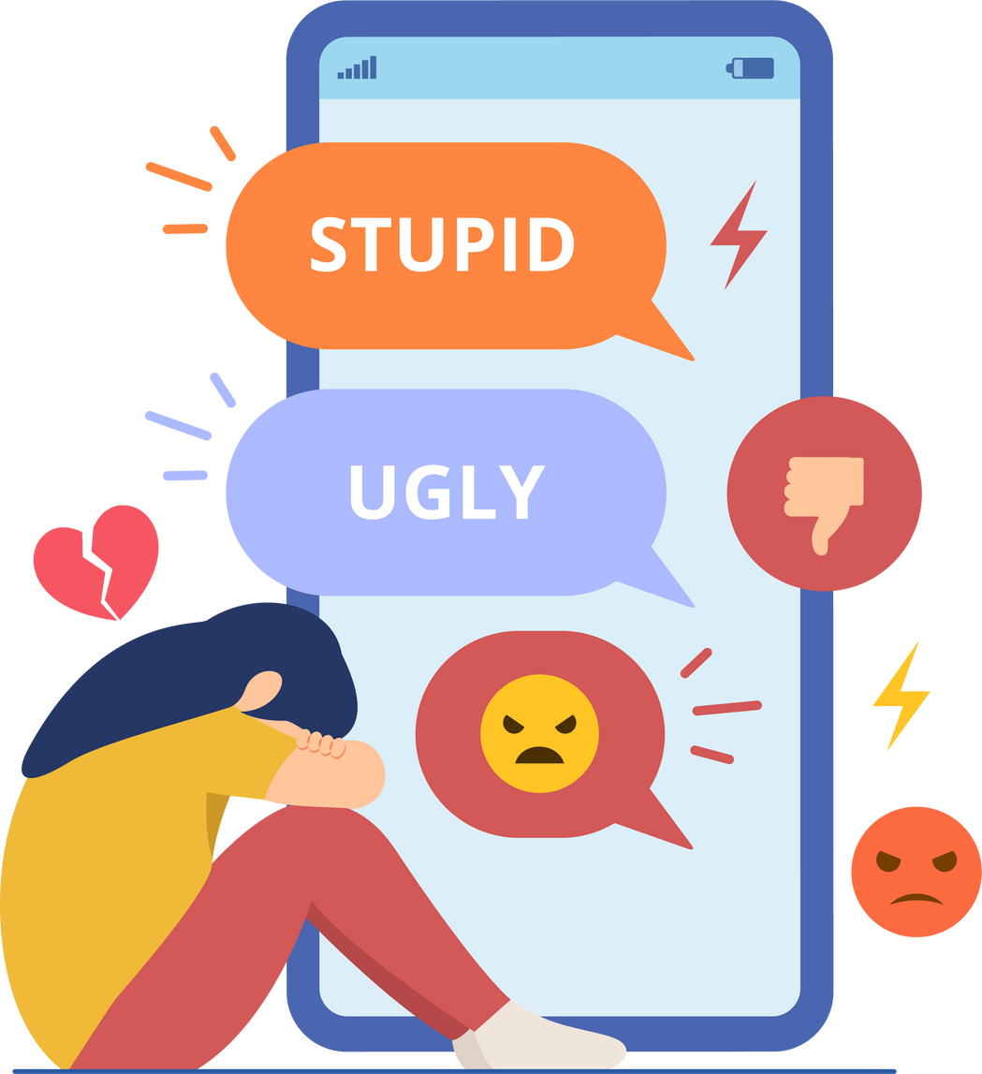

TYPES of bullying
After watching the video what types of bullying did you see?

Slide 10


The main types of bullying are:
Physical
Social
Verbal
Cyber

Slide 11

Your Job:
Create a poster explaining the different types of bullying:
Green group: Include a simple sentence to explain each type of bullying
Yellow group: Include an explanation of each type of bullying and give examples of that type (i.e. physical bullying can include hitting and kicking)
Red group: Include all of the above and a section to give people 3 tips to help them If they are being bullied

Slide 12
5b1
Hoàng Đức Trí
Bùi Khương Bảo An
Trịnh Minh Anh
Tạ Châu Anh
Phạm Tường Anh
Nguyễn Ngọc Bảo Anh
Ngô An Bình
Hà Phương Gia Hân
Đào Khang Minh
Hoàng Đỗ Trà My
Trần Bảo Ngọc
Nguyễn Phan Thế Quân
Lê Bảo Quyên
Nguyễn Thanh Tâm
Đào Phương Vy
Doan Anh Thea
Đỗ Tuấn Anh
Hồng Gia Huy
Bùi Hữu Tuệ Minh
Nguyễn Lê Bảo Quyên
Daniel Daldon
Nguyễn Hồ Tiến Long
Ngô Hùng Nguyên
Lê Tường Vy
Đặng Đình An Khôi

Slide 13
5b2
Nguyễn Minh Châu
Trần Triều Dương
Đặng Bùi Gia Hưng
Nguyễn Khắc Lâm
Nguyễn Nhật Lâm
Nguyễn Nguyễn Cát Tường
Nguyễn Châu Anh
Huỳnh Lê Linh Chi
Lê Nguyễn Mai Chi
Trần Vũ Vân Hà
Nguyễn Ngọc Thiên Kim
TRẦN HOÀNG LINH
Vũ Trần Khánh Linh
Đinh Nguyễn Đức Minh
Lê Bảo Ngân
Zhou Nghi Nhiên
Trần Tâm Như
PHAN THANH PHONG
Ngô Nhật Quang
Nguyễn Diễm Thanh Thư
Laith Shebani
Dương Vy Anh
Vũ Trường Giang
Đặng Nhật Nam
Nguyễn Minh Ngọc
Trương Minh Phát
Kiều Nguyên Phong

Slide 14
5b3
Đào Minh An
Hoàng Lily Bảo Anh
Nguyễn Bảo Anh
Lê Ngọc Minh Châu
Nguyễn Đình Minh Khang
Vương Khánh Linh
Trần Khánh Ly
Tô Ngọc Thủy Minh
Nguyễn Đỗ Gia Minh
Đặng Quang Minh
Lucia Sultanska
Nguyễn Xuân Tùng
Phạm Tường Vân
Đỗ Kiến Bình
Ngô Minh Châu
Ngọ Khánh Chi
Nguyễn Đăng Dương
Đỗ Trí Nam
Ngô Thiệu Chí Đạt
Phùng Phúc Hưng
Lê Minh Đức
Lê Minh Hiếu
Nguyễn Khánh Huy
Hoàng Phong Lan
Nguyễn Công Minh Phong
Phạm Minh Trí

Slide 15
5b4
Phạm Minh Mỹ
RUELLE MINH BENJAMIN
Hoàng Khánh Chi
Nguyễn Thành Chung
Trần Vũ Hải Hà
Trần Ngọc Gia Hân
Dương Phạm Bảo Khanh
Nguyễn Hữu Hoàng Lâm
Nguyễn Ngọc Khánh Linh
Quách Gia Linh
Hoàng Nhật Minh
Phạm Ngọc Bảo Nam
Trần Hoàng Cao Phong
Vũ Hà Phương
Nguyễn Minh Thư
Trần Khánh An
Nguyễn Châu Anh
Saing Thu Lena
Pipe Lê Tiffany
Lê Thanh Bình
Hoàng Trung Hiếu
Đào Gia Huy
Vũ Đình Khang
Viên Thiên Minh
Ngô Uyên Nhi
Mai Đức Tùng

Slide 16
5b5
Trương An Di
Đào Nhung Anh
Lê Quý Đạt
Nguyễn Chí Dũng
Phạm Bảo Hân
Nguyễn Ngọc Bảo Hân
Phạm Gia Khánh
Lê Ngọc Hà Linh
Nguyễn Bình Nguyên
Nguyễn Lê Vân Phương
Nghiêm Xuân Sơn
Trần Đức Thái
Nguyễn Thanh Tùng
Nguyễn Lam Anh
Đỗ Phú Lâm
Hoàng Phương Thảo My
Nguyễn Tuệ Nhi
Nguyễn Hàm Quân
Nguyễn Minh Tùng
Nguyễn Hoàng Dũng
Hoàng Gia Huy
Phạm Tuấn Khang
Vũ Nguyễn Bảo Minh
Đặng Phương Nam
Văn Thục Trinh
Nguyễn Trúc Vy

Slide 17
5b6
Nguyễn Anh Phương
Vũ Bảo An
Trương Thụy Anh
Trịnh Minh Đức
Trịnh Nguyễn Ái Linh
Đinh Phúc Long
Phạm Trần Vân Ly
Ngô Nam
Đoàn Triệu Vy
Nguyễn Đức Anh
Nguyễn Tiến Tuấn Kiệt
Lê Văn Khánh
Nguyễn Gia Bách
PHẠM LƯU GIA LINH
Trần Ngọc Hằng
Nguyễn Đăng Gia Huy
Nguyễn Lê Minh Khuê
Đặng Trần Hải Vy
Đỗ Ngọc Phương Vy
Bùi Hoàng My
Trương Lâm Vũ
ĐẶNG TRÂM ANH
Vi Quang Việt
Tạ Ngọc Quỳnh Chi
Nguyễn Thế Khôi
Vũ Hoàng Nam
Văn Gia Nguyên

Slide 18
5b7
Phạm Nguyễn Bảo Linh
Phạm Anh Hà
Nguyễn Phương An
Đào Minh Thư
Phạm Minh Anh
Lê Ngọc Hà
Phạm Gia Hưng
Ngô Ngọc Thiên Hương
Trần Bình Minh
Nguyễn Tiến Minh
Hứa Nam Phong
Nguyễn Phạm Thanh Tâm
Nguyễn Vạn Toàn
Nguyễn Hữu Hải Tùng
Hoàng Tuấn Khôi
Nguyễn Quang Lâm
Phạm Nguyên Vũ
Cù Phương Bảo Anh
Nguyễn Bảo Anh
Đoàn Diệp Ngân Hà
Nguyễn Trần Minh Lâm
Nguyễn Thị Ngọc Vân
William
Nguyễn Chu Lan Vy
Hoàng Tuấn Khôi
Phạm Trần Đăng Khoa
Vũ Bùi Nhật Minh

Slide 19
Bullying scenarios

Slide 20
bullying scenarios
You are now going to use your knowledge the different types of bullying to explore bullying scenarios.
For each scenario you will need to:
1) Identify the types of bullying involved
2) Explain how you could help the person being bullied
3) Explain where the person being bullied could get help

Slide 21
Example Scenario
A boy is teased because he has long hair
A group of girls circle him and start to call
him names and say that he looks like a girl.
TTYP:
1) Identify the types of bullying involved
2) Explain how you could help the person being bullied
3) Explain where the person being bullied could get help

Slide 22




Let’s discuss

Slide 23
Your job
In groups explore each of the scenarios and complete the following tasks:
1) Identify the types of bullying involved
2) Explain how you could help the person being bullied
3) Explain where the person being bullied could get help

